Slide 1

Біблія – як історичне джерело

Slide 2

План
Що таке монотеїзм?
Біблія – історичне джерело.

Slide 3
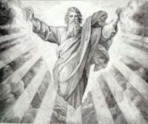
У ІІ тис. до н.е. виникає релігія у євреїв, її назва юдіїзм.
З-поміж інших релігій її вирізняла віра єдиного Бога, творця Всесвіту й людини.
Таку релігію називають монотеїзм.

Slide 4
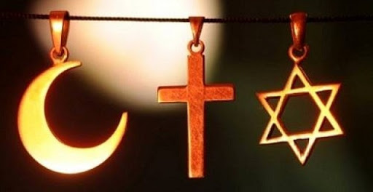
Визнаними монотеїстичними релігіями вважають три абрамічні релігії:юдаїзм, християнство та іслам, а також новіші релігії, що з'явилися на їхньому ґрунті — сикхізм, растафаріанство, бабізм i бахаїзм. Ідея єдиного Бога також присутня у зороастризмі та більшості різновидів індуїзму.

Slide 5
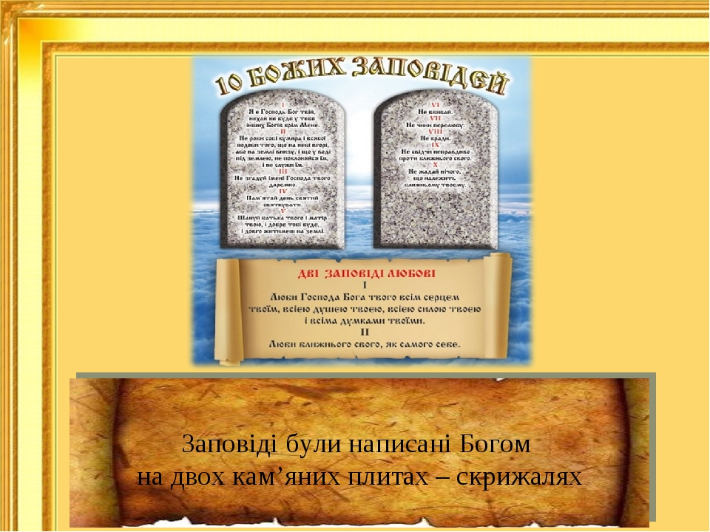

Slide 6
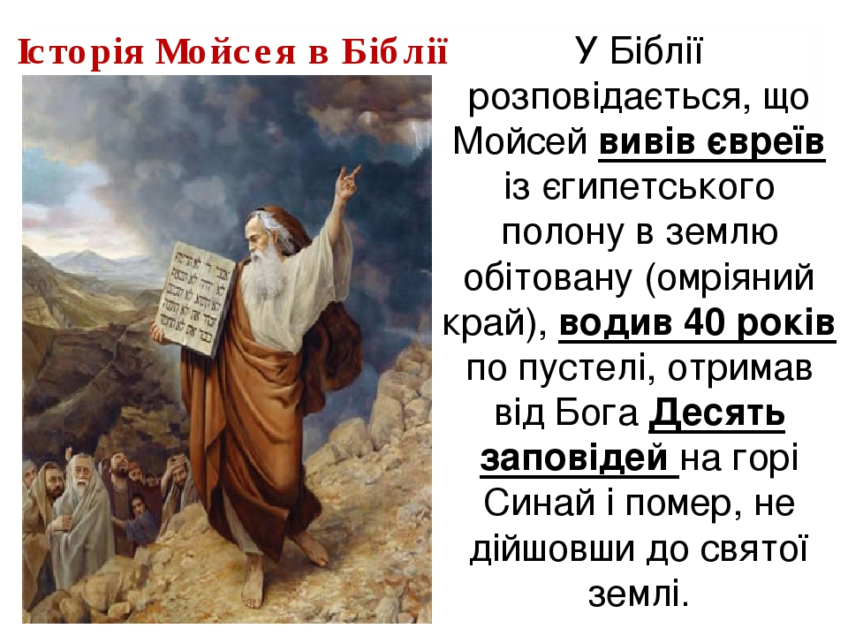

Slide 7
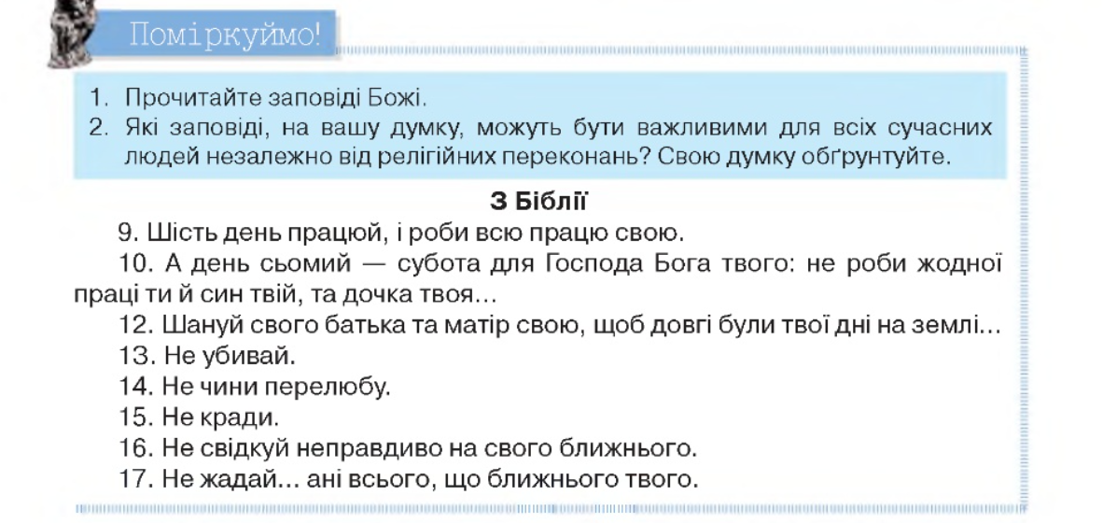
Робота з підручником ст. 75

Slide 8
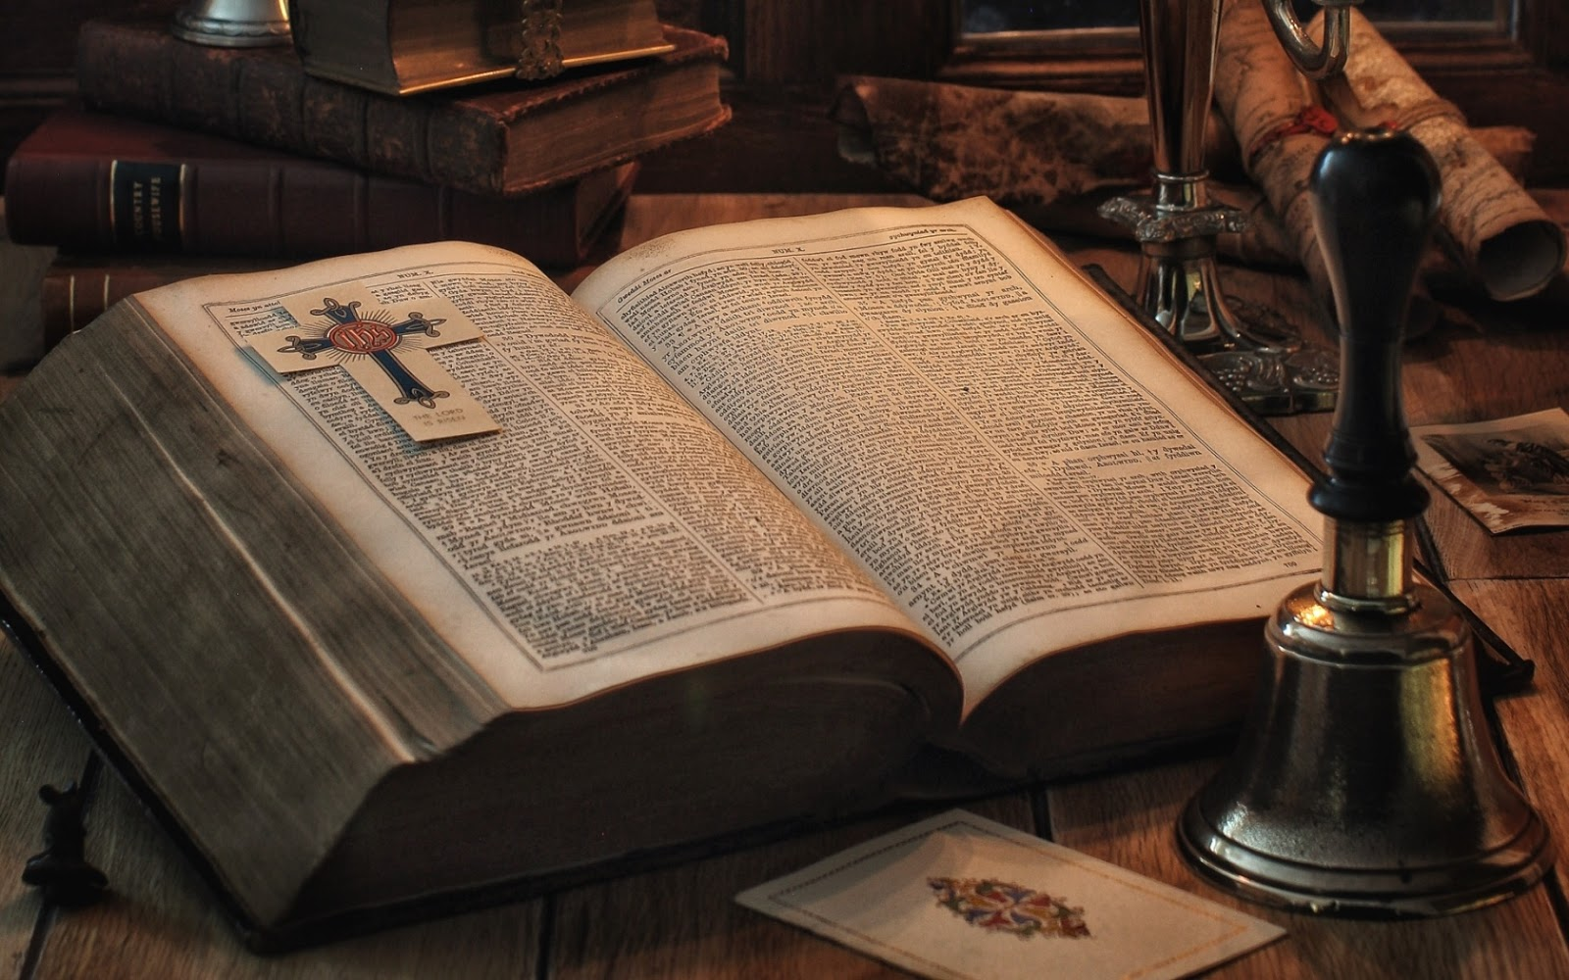
Біблія – це найдавніша книга, яку видають і читають частіше, ніж будь-яку іншу книгу на Землі. Її називають «Книгою Книг».

Slide 9
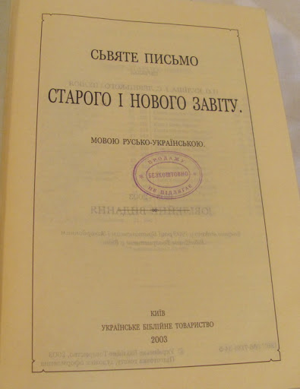
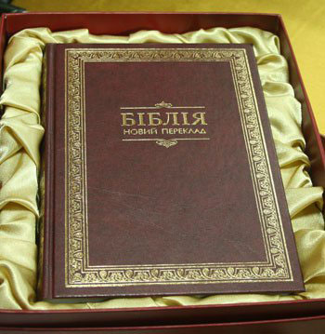
Записуємо до зошита:
Біблія (гр. - множина від «книга, твір, писання») збірка священних текстів християн.
Біблія складається з багатьох частин, обєднаних у Старий Заповіт і Новий Заповіт.

Slide 10
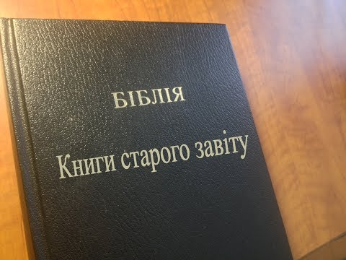
Старий Заповіт Старий Заповіт складається з 39 книг, у єврейскій традиції штучно обєднаних у 22, по числу букв еврейського алфавіту, або у 24, по числу букв алфавіту грецького. Всі 39 книг Старого Заповіту розділяються в іудаїзмі на три розділи: «Вчення» (Тора) = Пятикнижжя Моїсеєве. «Пророки». «Писания».

Slide 11
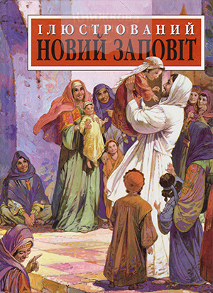
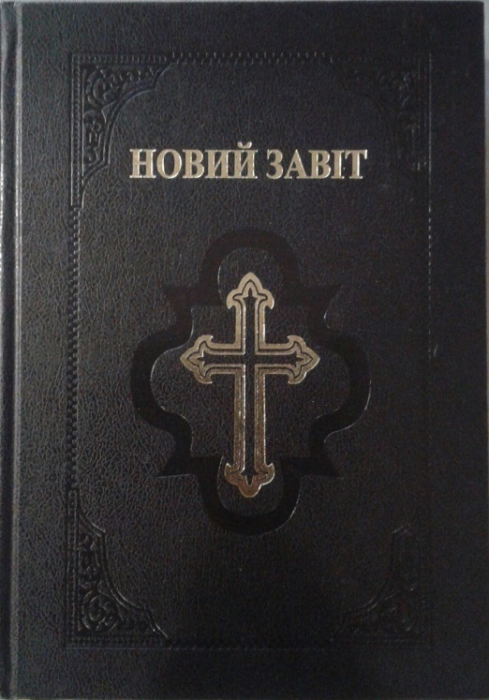
Новий Заповіт Друга частина християнської Біблії Новий Заповіт, збірка з 27 християнських книг (включаючи 4 Євангелія, діяння Апостолів, послання Апостолів та книгу Откровення Іоанна Богослова (Апокаліпсис), написаних у I ст. н. е. і на давньогрецькій мові. Ця частина Біблії наибольш важлива для християнства, в той час як іудаїзм богонатхненною її не вважає. Новий Заповіт складається з книг, що належали восьми богонатхненним літописцям: Матвію, Марку, Луці, Іоанну, а також Петру, Павлу, Якову та Іуді.

Slide 12
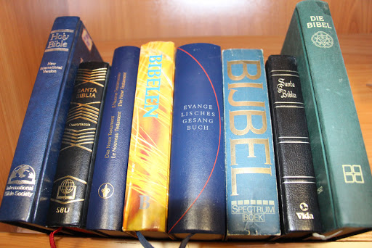
Сьогодні Біблія - найпопулярніша книга у світі, що має найбільший тираж. Біблію частково чи повністю перекладено більше ніж 2400 мовами, і вона доступна рідною мовою понад 90% населення земної кулі. За деякими оцінками понад копій Біблії поширюється по світу щорічно.

Slide 13
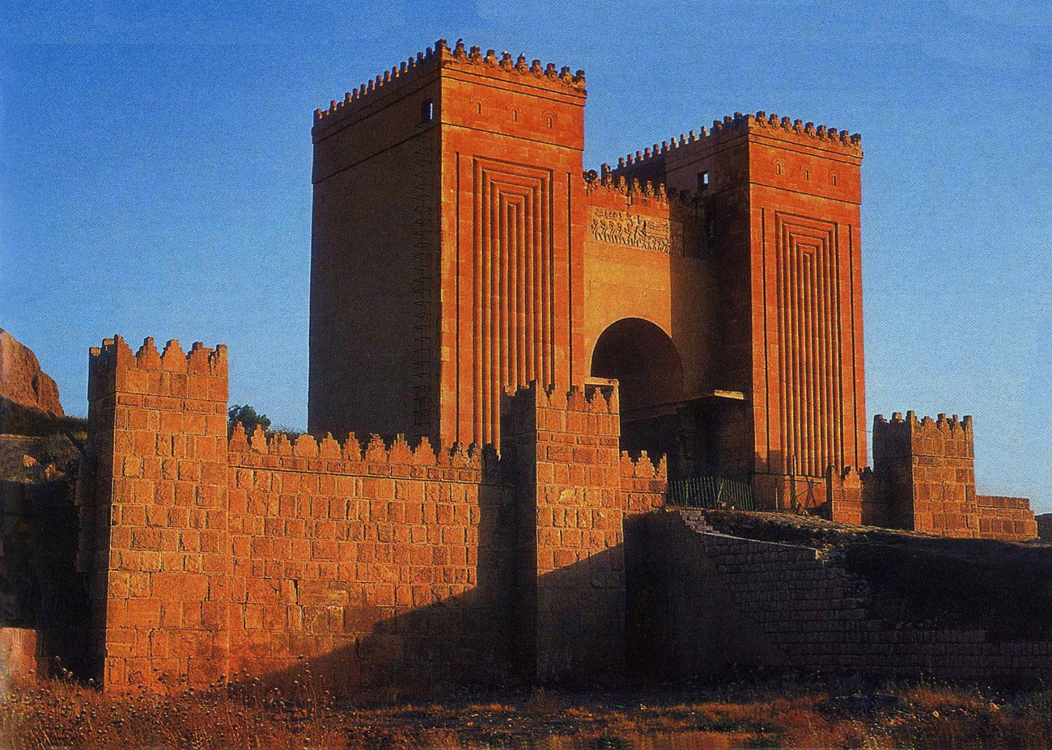
У Старому Заповіті згадується давня могутня Ассирія. Тривалий час ця країна вважалася легендою, але після археологічних експедицій середини ХІХ ст. в Месопотамію біблійна Ассирія стала історичною реальністю.

Slide 14
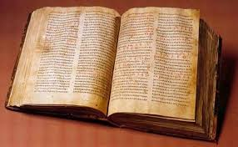
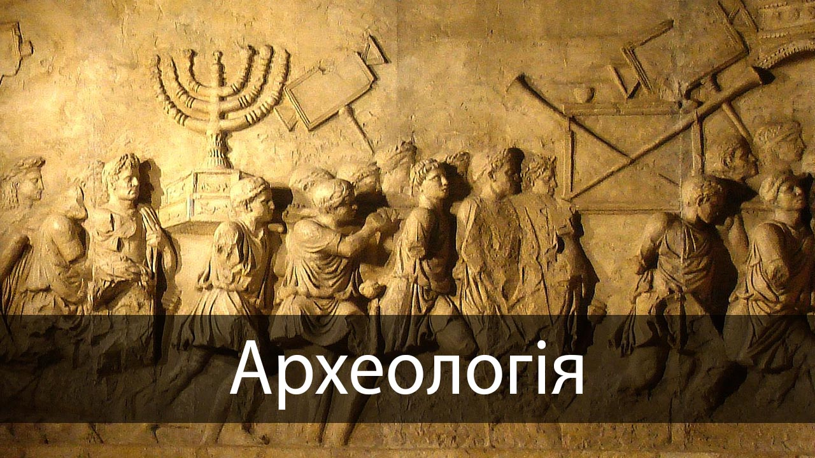
Перегляньте відео
«Археологія свідчить про історичність Біблії»
за посиланням:
https://www.youtube.com/watch?v=HwHsIFGMUu4

Slide 15
Домашнє завдання:
Прочитати § 18.
Виконати дослідницький проєкт «Біблія – історичне джерело»(виконуємо у формі презентації або реферату).
Не забувайте, що вірогідності нададуть докази: ілюстрації, історичні документи, твердження авторитетних істориків.

